Slide 1
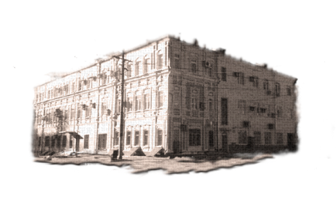
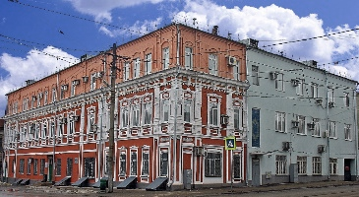
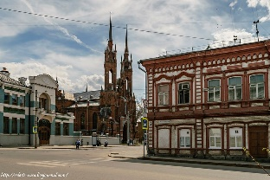
ГБУЗ СО «Самарская городская стоматологическая поликлиника №1»
Основана в 1931 году
Главный врач, к.м.н. Хайкин М.Б.
Самара, 2017

Slide 2
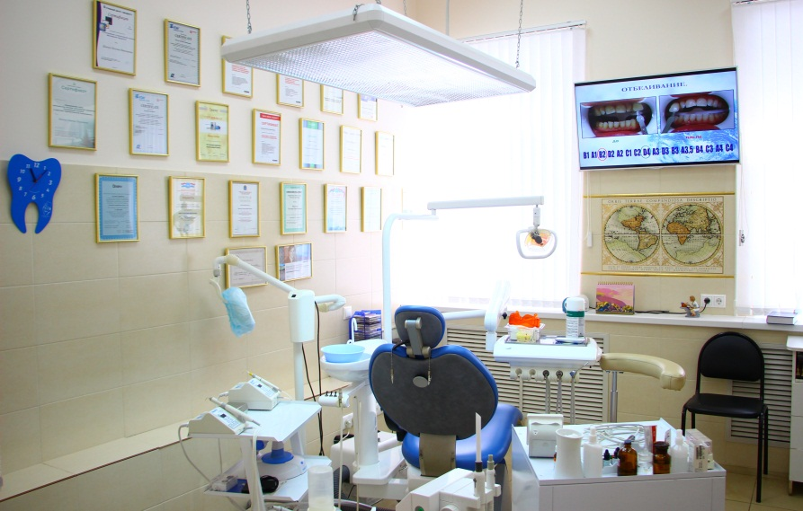
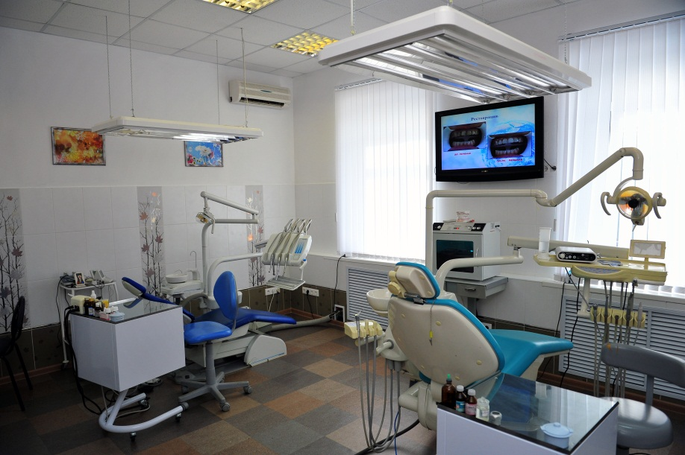
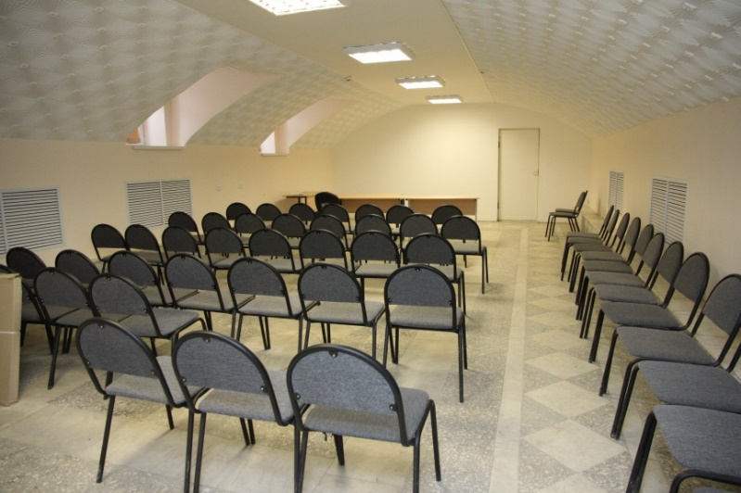
Ремонт
ГБУЗ СО «Самарская городская стоматологическая поликлиника №1

Slide 3
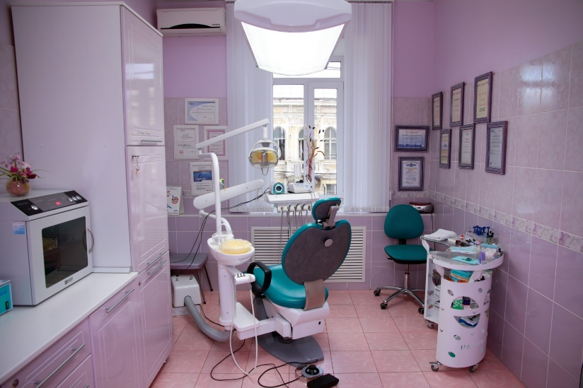
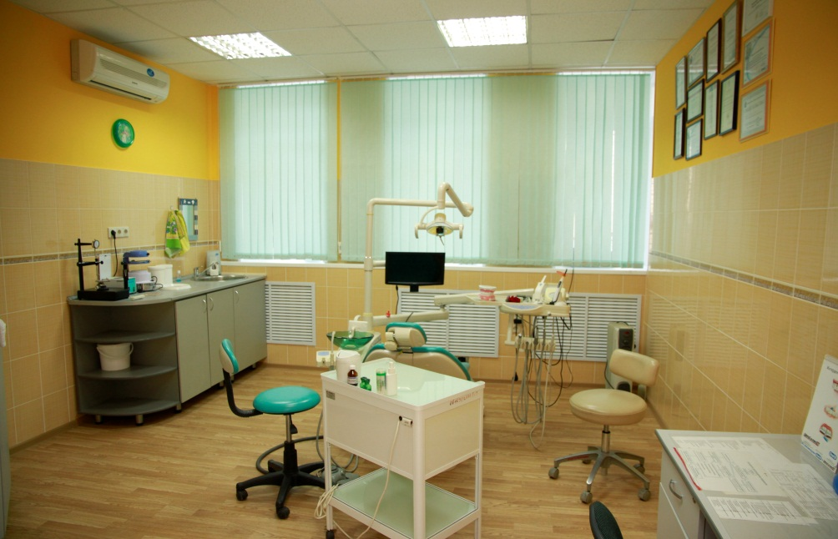
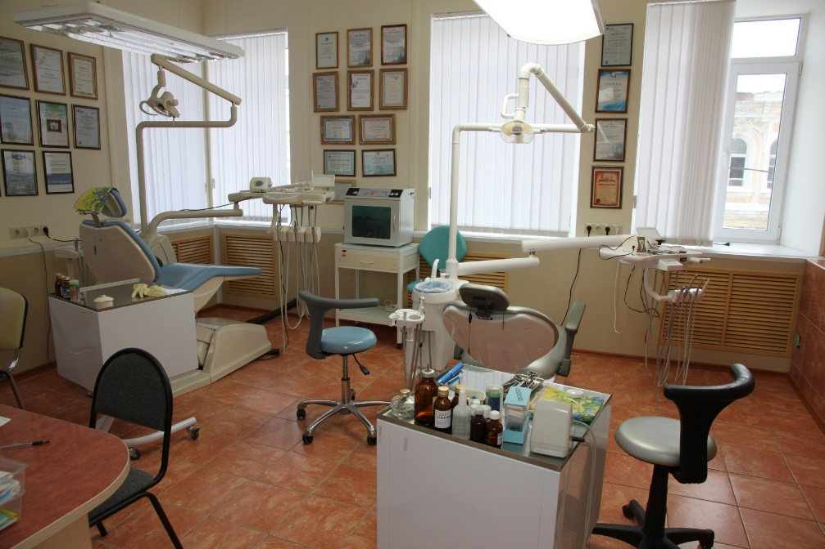
ГБУЗ СО «Самарская городская стоматологическая поликлиника №1

Slide 4
Детское отделение
Присоединено в ноябре 2013

Slide 5
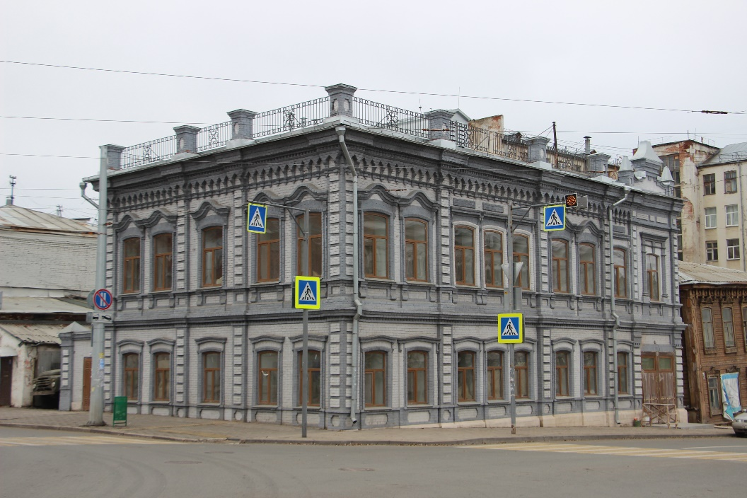
Детское лечебно-профилактическое отделение ГБУЗ СО «СГСП №1»
2013
2017

Slide 6
Стоматологические услуги детскому населению в рамках программы ОМС:
современные методы лечения:
современные анестетики
атравматическое удаление зубов с использованием инновационных технологий

Slide 7
Стоматологические услуги детскому населению в рамках программы ОМС:
диагностика скрытого кариеса
современные пломбировочные материалы
проведение профессиональной гигиены полости рта с применением ультразвуковых аппаратов

Slide 8
Стоматологические услуги детскому населению в рамках программы ОМС:
герметизация фиссур
индивидуальные программы профилактики
индивидуальное гигиеническое обучение
лечение аномалий прикуса

Slide 9
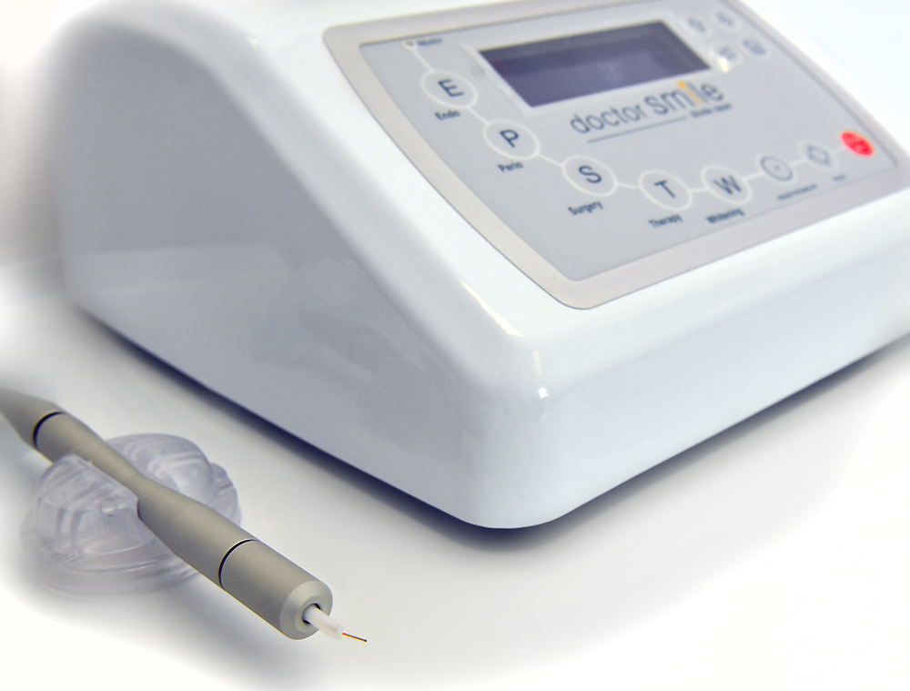
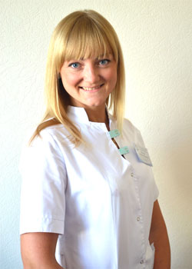
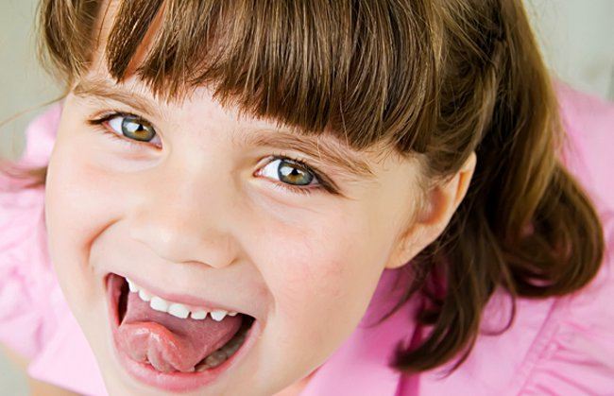
Применение диодного лазера
DOCTOR SMILE
Врач стоматолог-детский Садовникова О.И.
Коррекция и иссечение уздечек языка и губы
Удаление фибром, папиллом
Коррекция десневого края
Лечение герпеса,
стоматита, хейлита

Slide 10
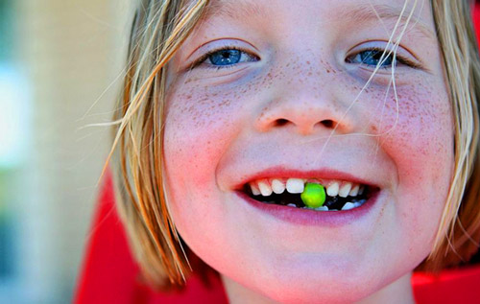
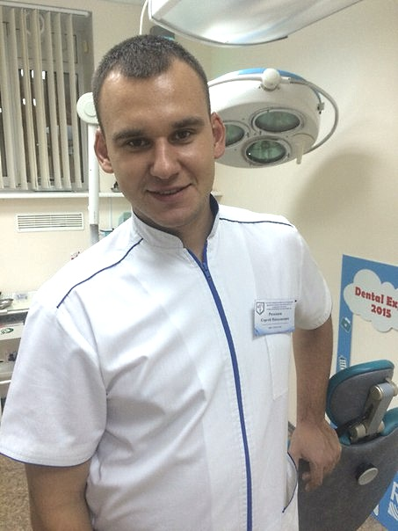
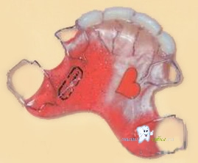
Детское зубное протезирование
Врач стоматолог-ортопед Рязанцев С.Н.
Покрытие коронками зубов временного прикуса;
Восстановление коронковой части зубов постоянного прикуса;
Восстановление дефектов зубного ряда съемными конструкциями;

Slide 11
Микроскоп
МИКРОСКОП
Врач стоматолог Кандаков А.С.

Slide 12
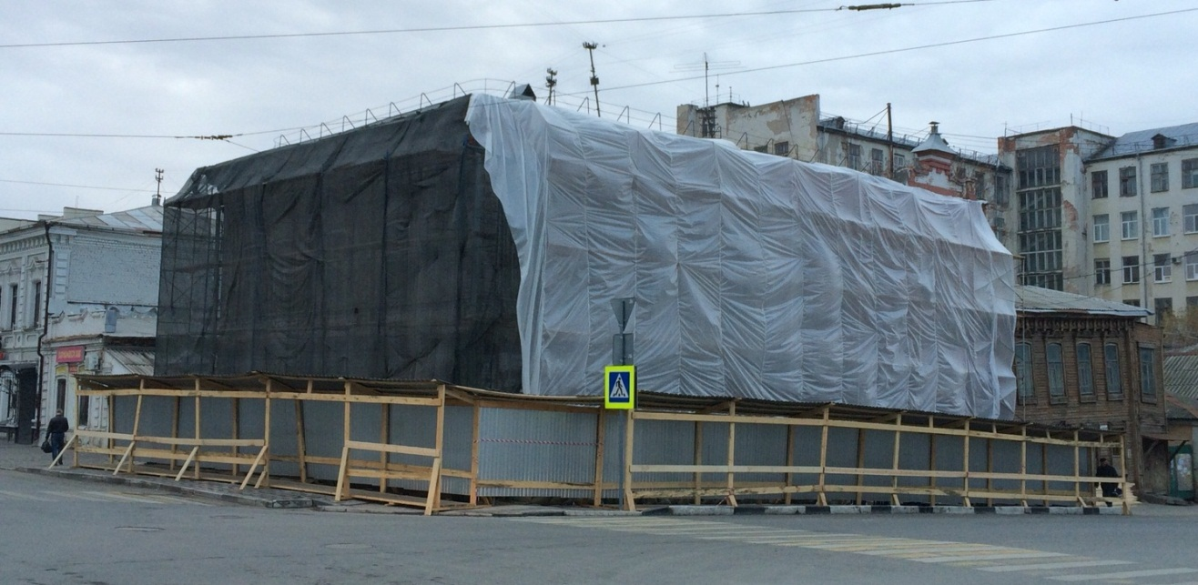
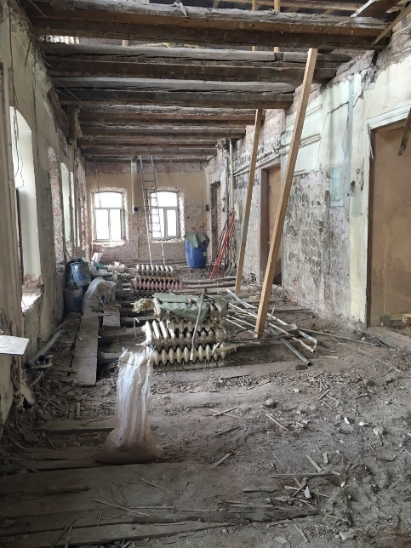
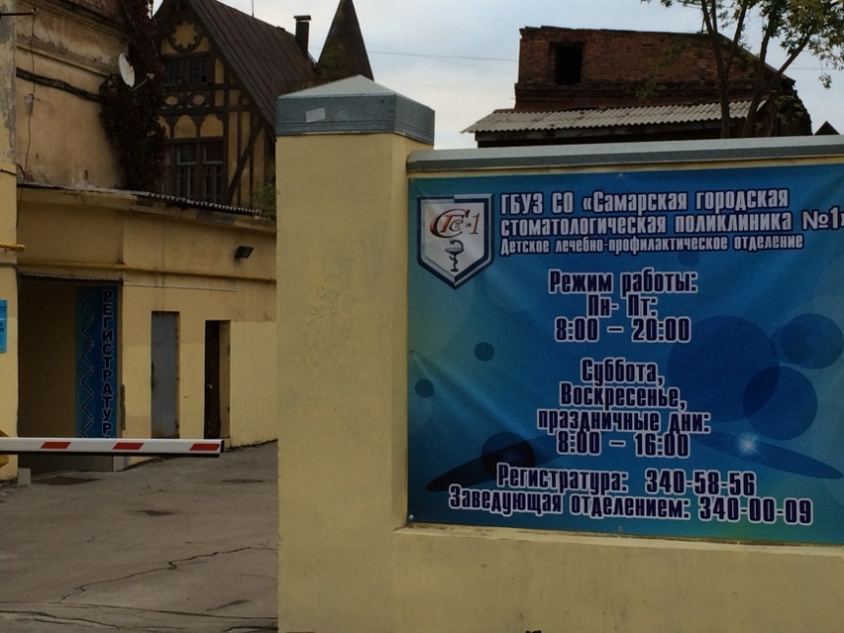
Детское лечебно-профилактическое отделение ГБУЗ СО «СГСП №1»

Slide 13
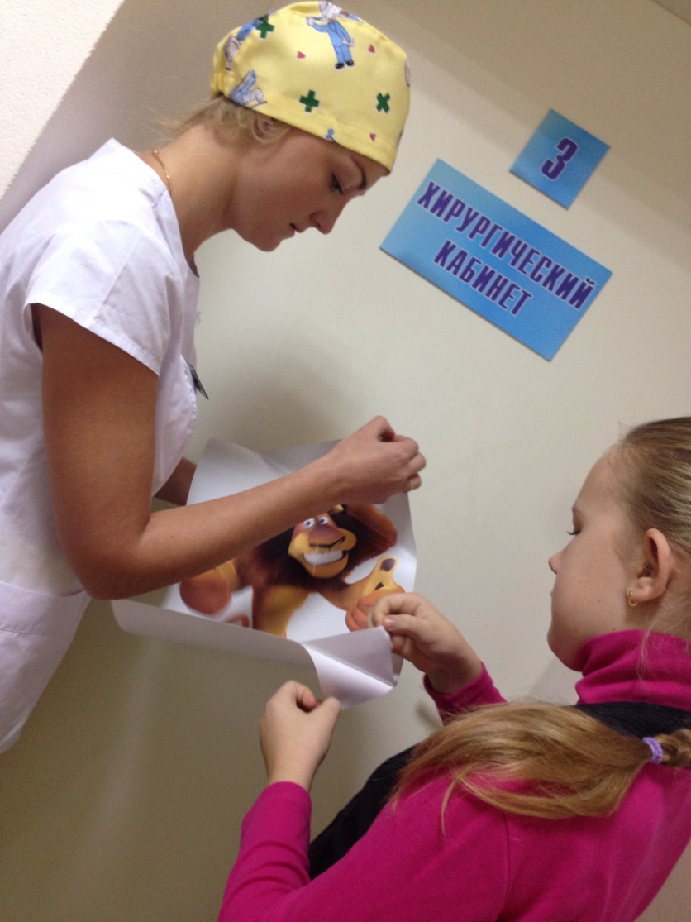
Детское лечебно-профилактическое отделение ГБУЗ СО «СГСП №1»
Организация работы в новом помещении, сентябрь 2015

Slide 14
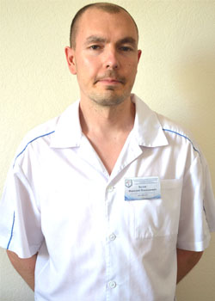
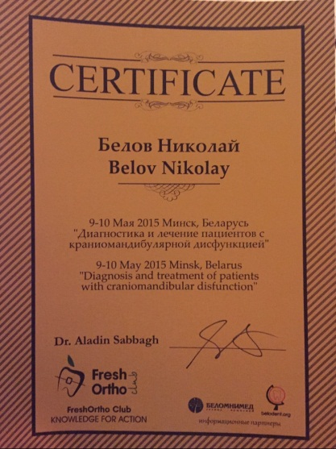
Лечение аппаратом «Аквасплинт»
Врач стоматолог-отодонт
Белов Н.Н.

Slide 15
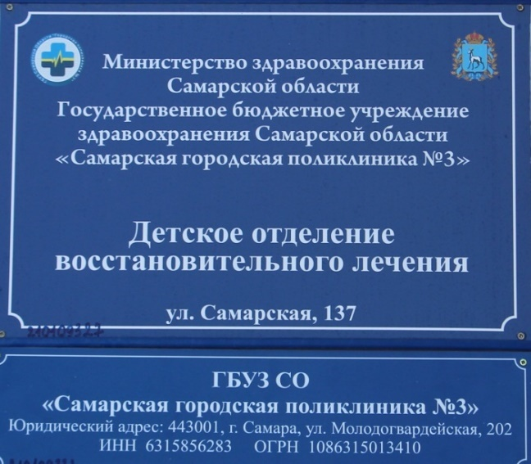
Детский стоматологический кабинет на базе СГП №3 в Детском отделении восстановительного лечения

Slide 16
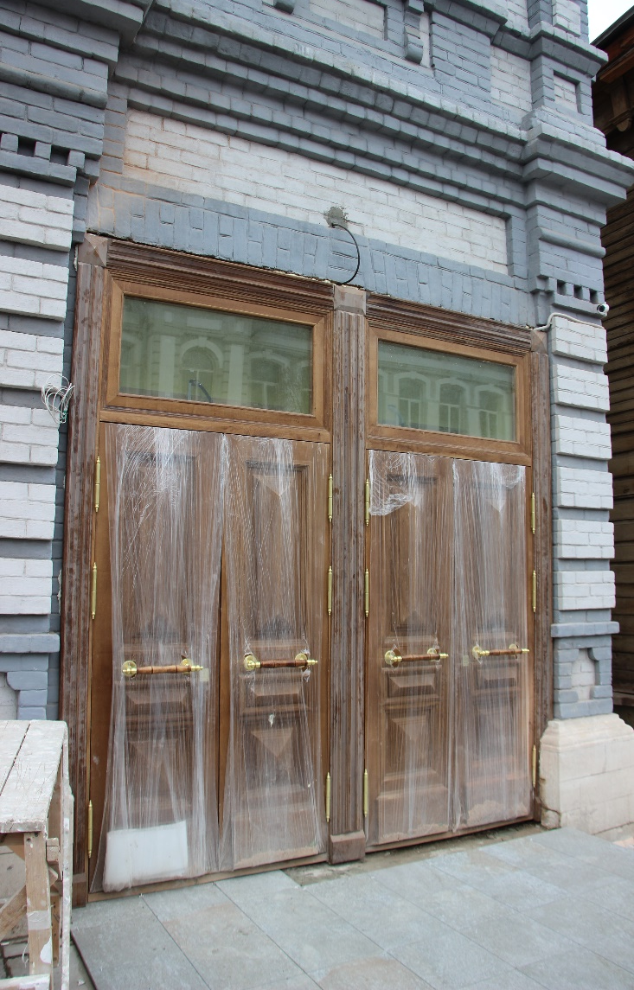
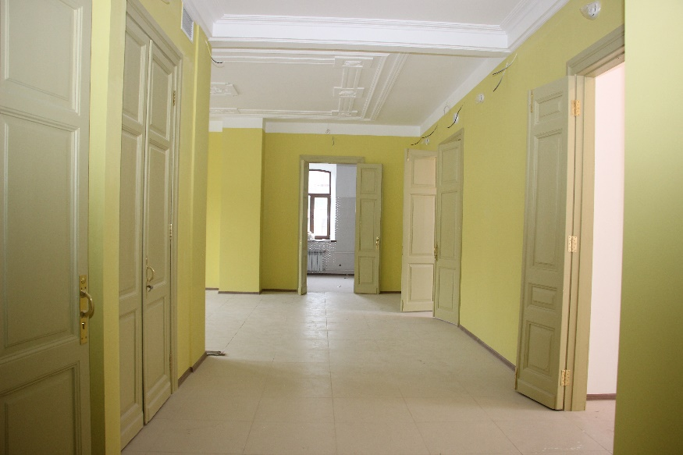
Детское лечебно-профилактическое отделение ГБУЗ СО «СГСП №1»

Slide 17
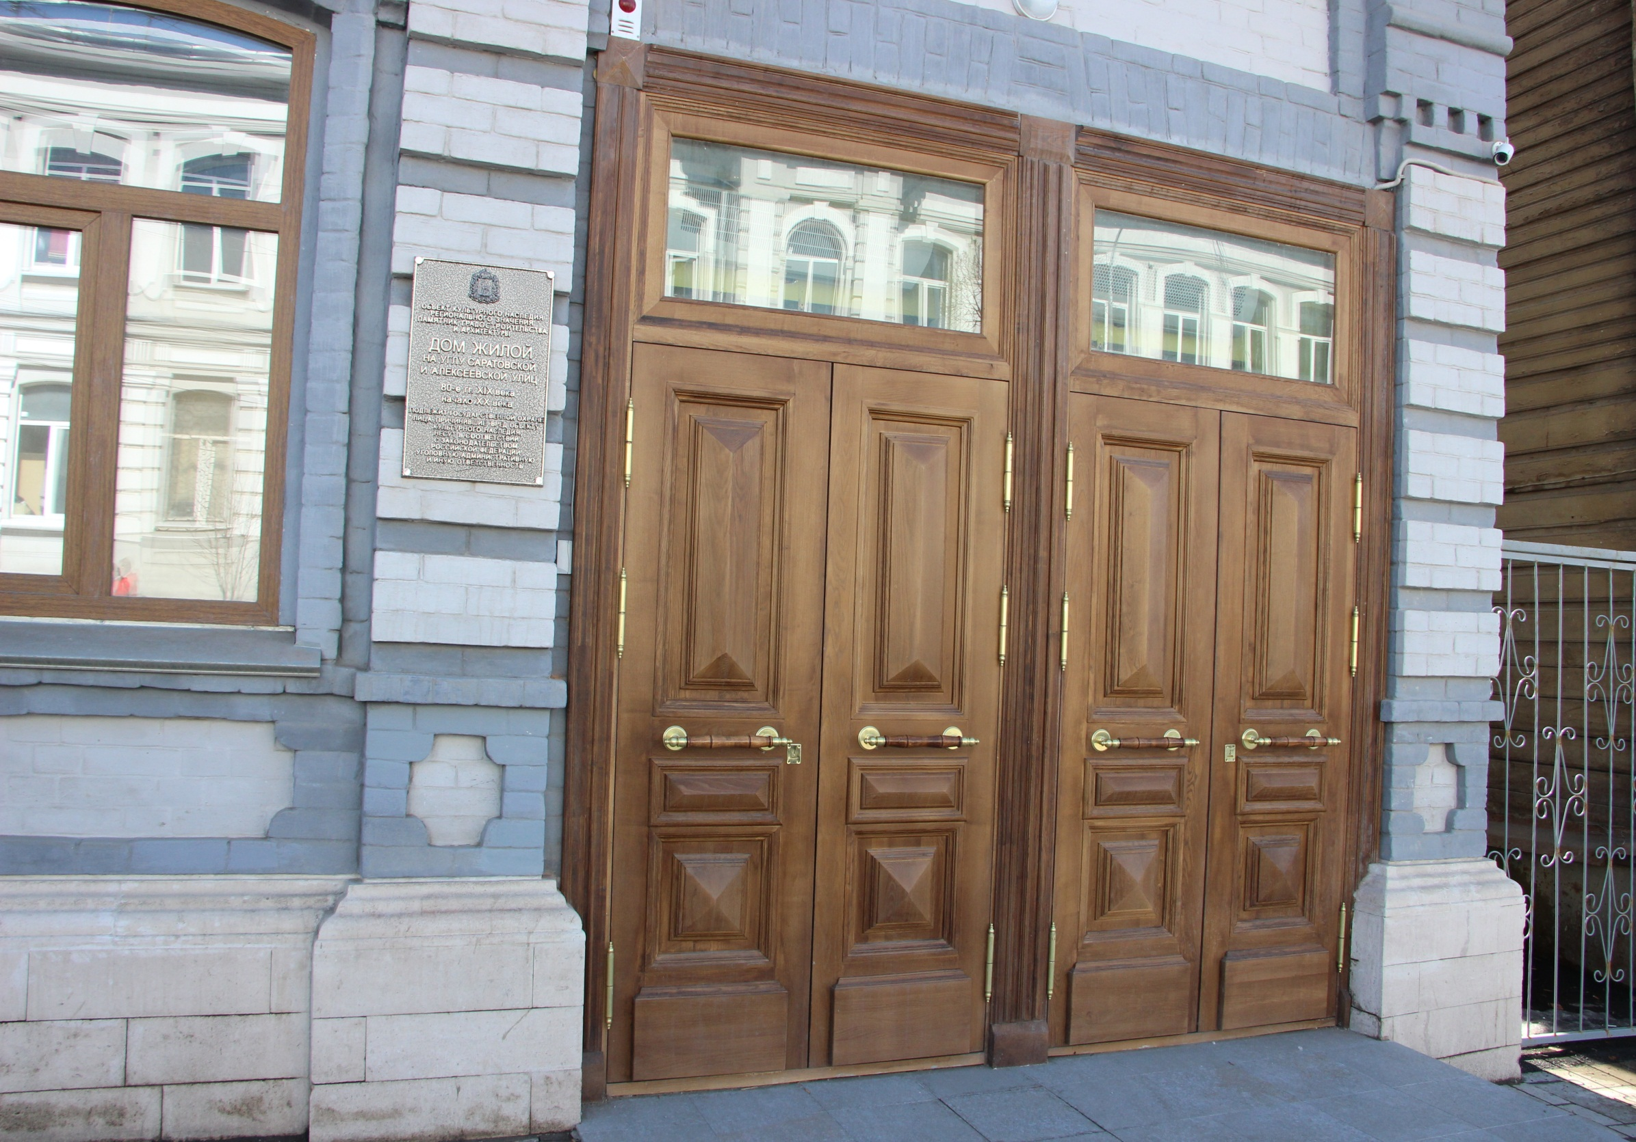

Slide 18
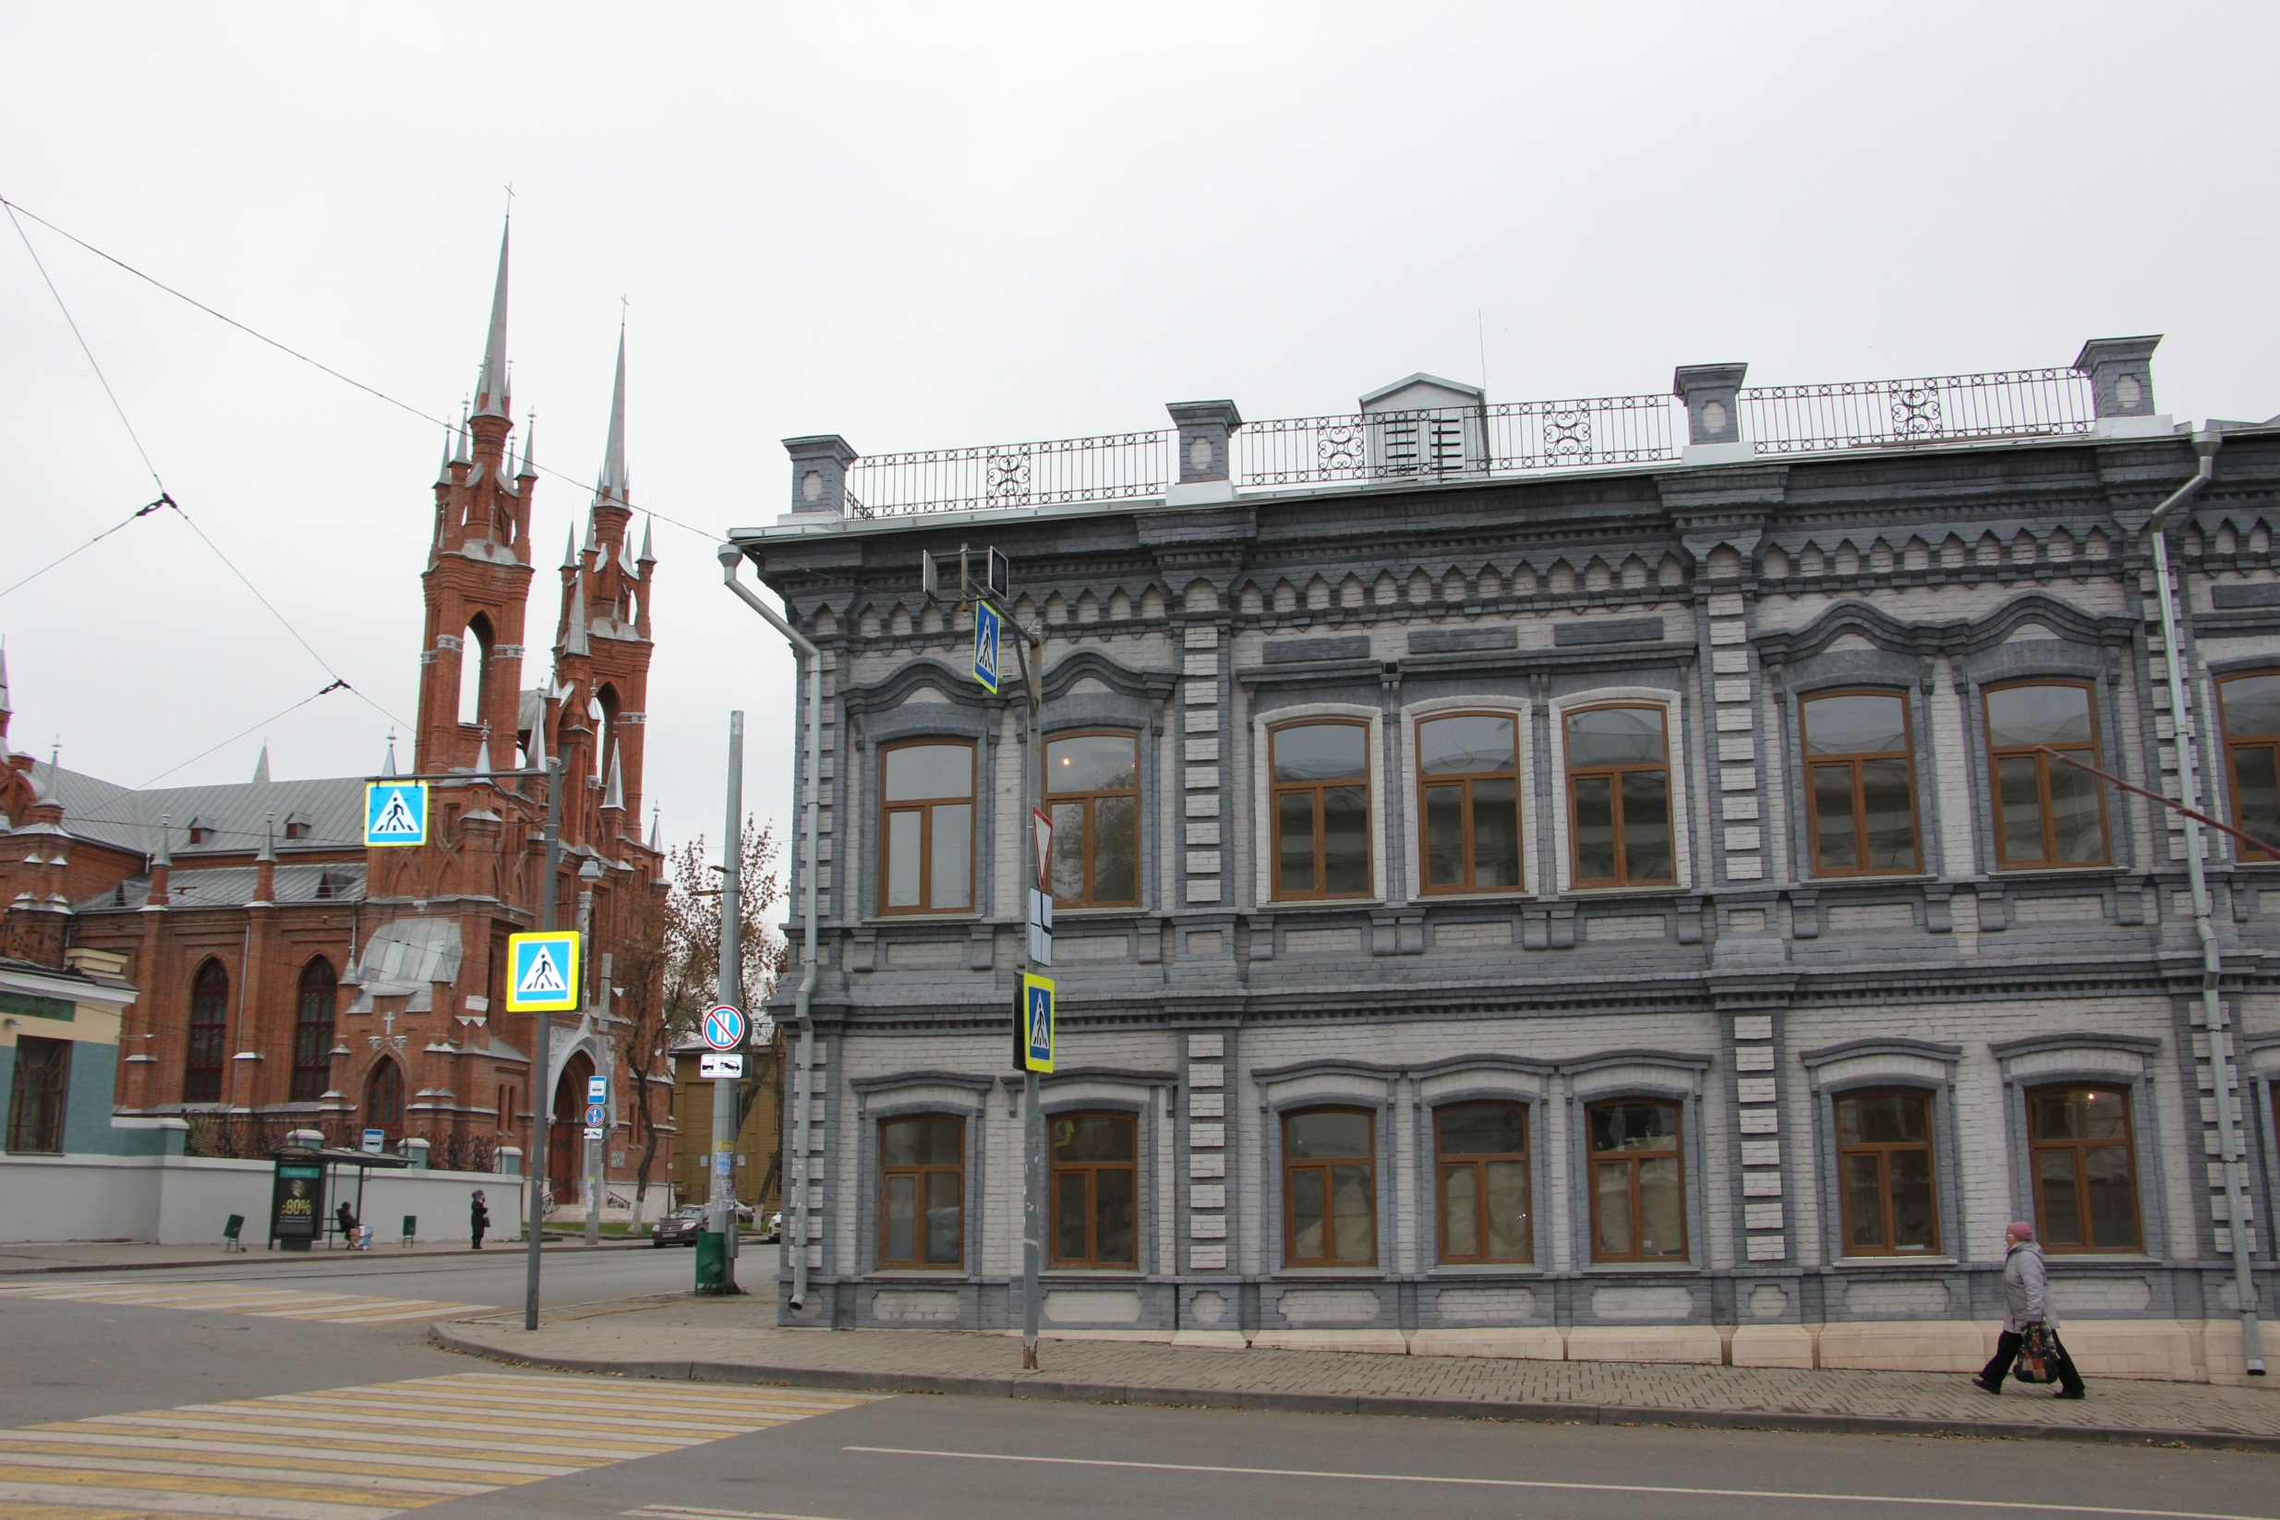

Slide 19
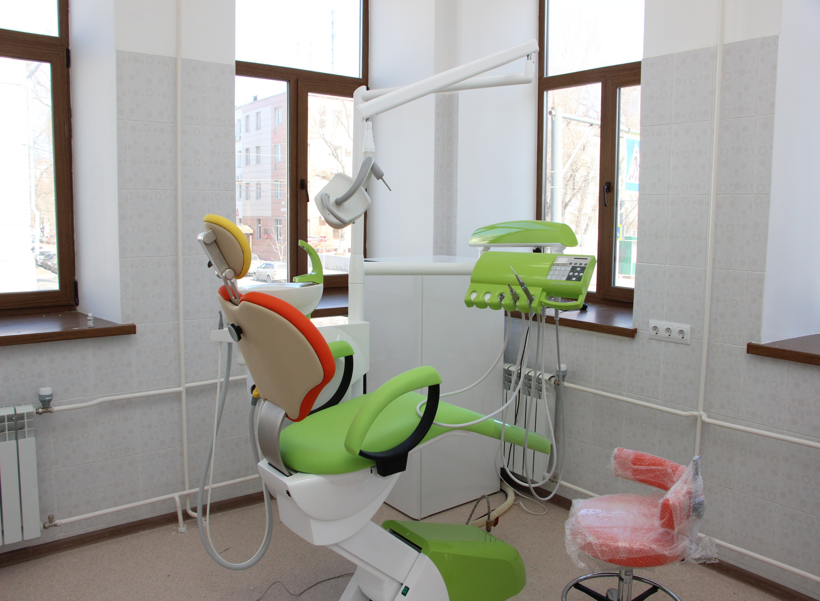

Slide 20
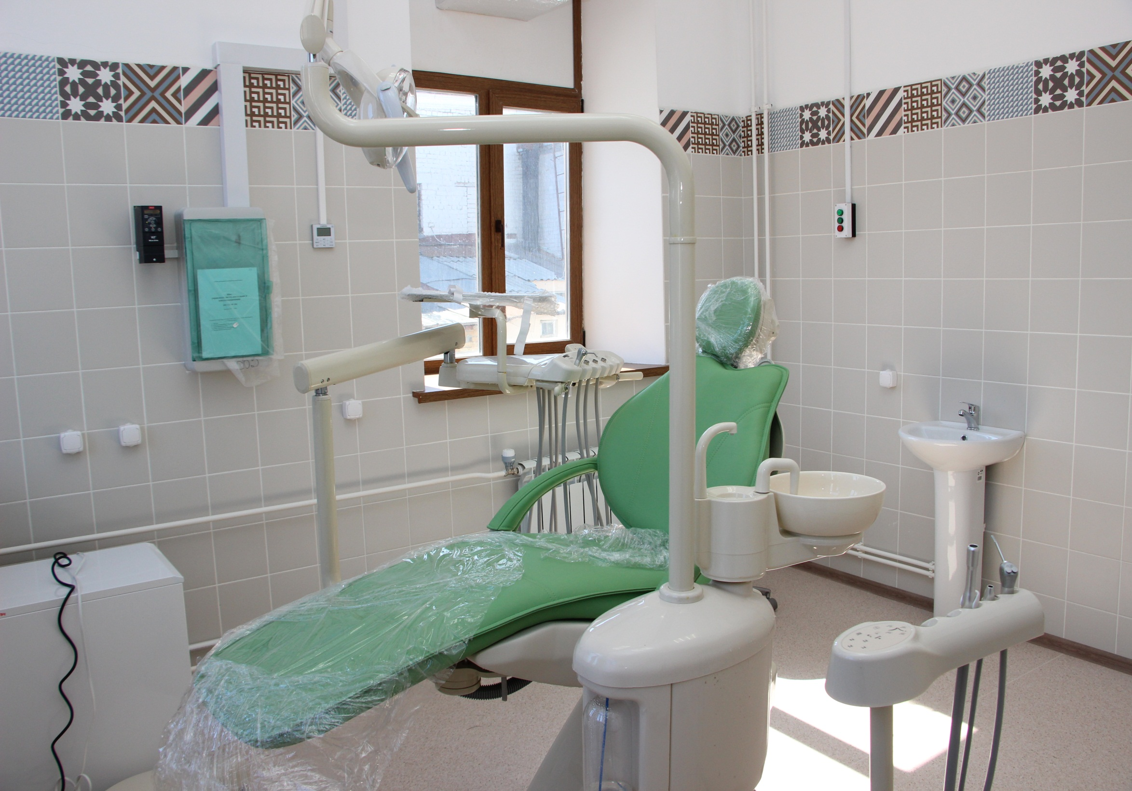

Slide 21
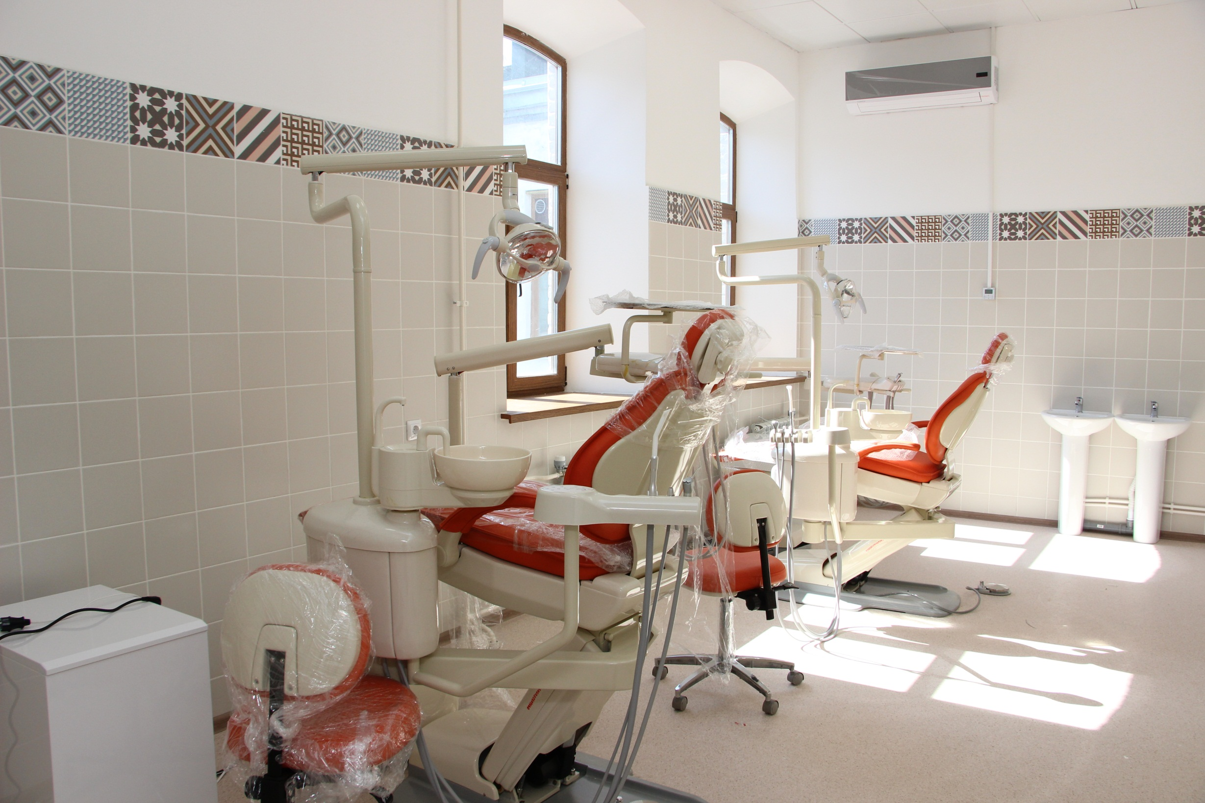

Slide 22
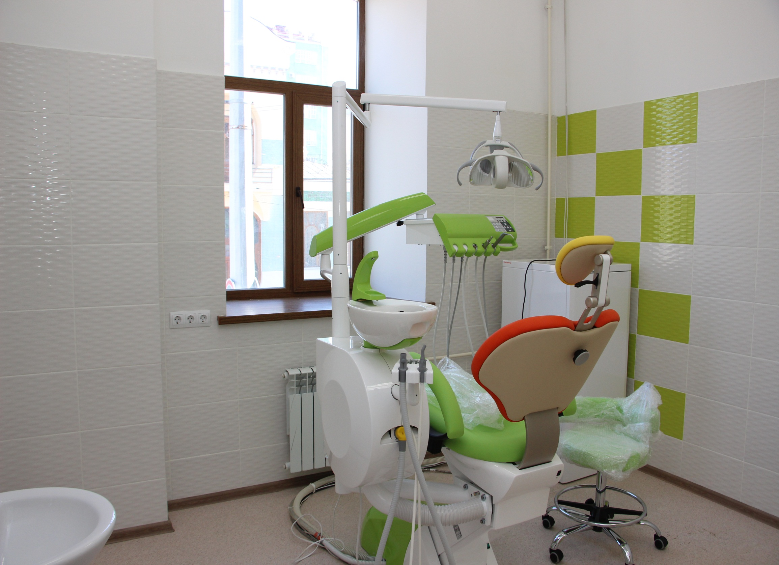

Slide 23
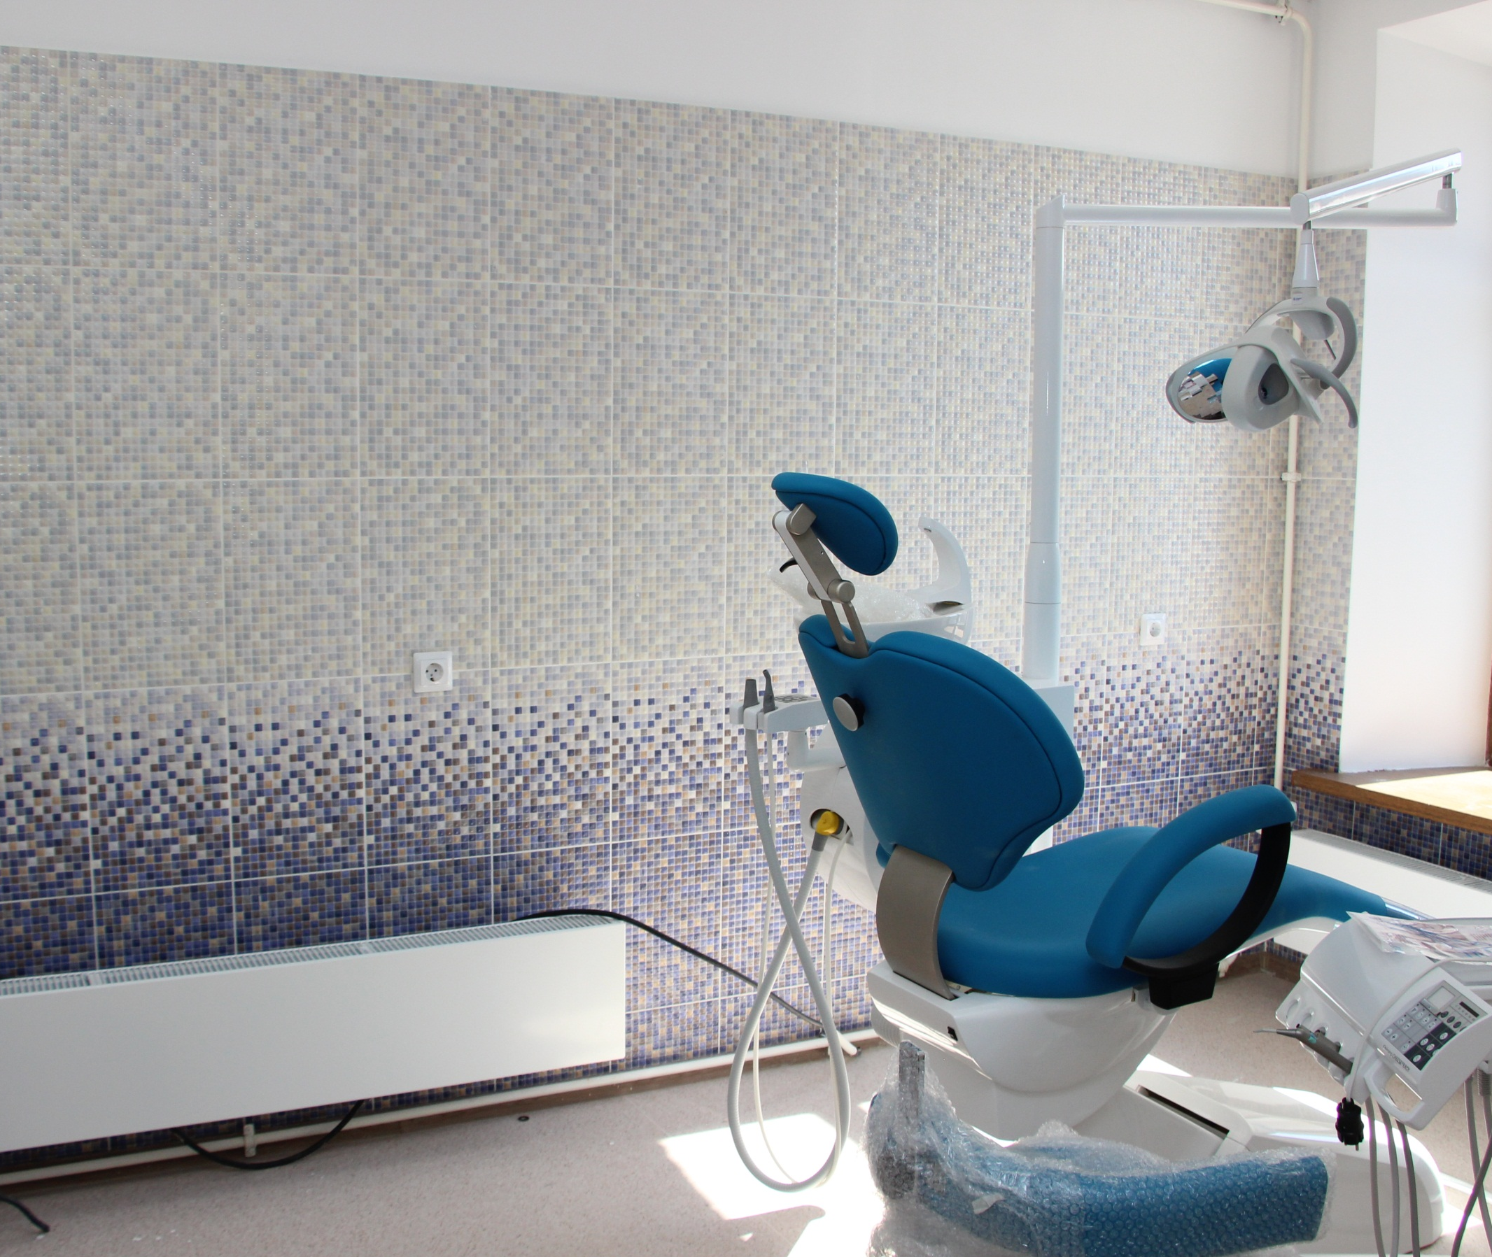

Slide 24
График работы детского отделения
с 08.00 до 20.00 в будние дни
в субботние, воскресные и праздничные дни
с 08.00 до 16.00

Slide 25
Наши адреса и телефоны
Взрослое отделение
г. Самара, ул. Молодогвардейская, д. 54/59
Телефоны
Регистратура взрослого отделения
+7 (846) 333-07-72
Детское отделение
г. Самара, ул. Фрунзе, д.75
Регистратура детского отделения
+7 (846) 340-58-56, +7 (846) 340-00-09
Приемная/факс
+7 (846) 332-59-62

Slide 26
НАШ САЙТ: WWW.SGSP1.RU

Slide 27
Благодарю за внимание

